Slide 1
物理化学 B
Physical Chemistry B
第五章 化学平衡

Slide 2
什么是化学平衡？
化学平衡是指在一定条件下，化学反应的正向速率等于逆向速率，反应体系的宏观性质不随时间变化的状态。也就是说，化学平衡是一种动态平衡。
均相化学平衡：平衡体系中各物质处于一个相中；
多相化学平衡：平衡体系中各物质以几个不同的相状态存在。
为什么会存在化学平衡？
化学平衡的热力学本质
Notes:
本章就是从热力学的角度，采用宏观方法，讨论化学反应的方向、限度及其影响因素。

Slide 3
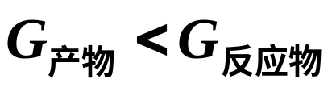

为什么会存在化学平衡？
纯A T，p
纯B T，p
无混合
W’= 0
纯C T，p
若
R
G
即
G 线性变化
（无混合，反应进行到底，只有少数反应如此，如CaCO₃分解等）
P
0
ξ
1
Notes:
多数反应系统存在物质的混合，混合Gibbs 函数变<0，这就是说纯的产物并不是反应系统Gibbs函数值最低的状态。
实际的情况是在一定的条件下，化学反应达到限度，得到产物和反应物的平衡混合物。
因此，化学反应可正向进行，也可逆向进行，这就是化学平衡问题！

Slide 4
R
G
绝大多数化学反应系统：
G非线性变化
P
（有混合，Δ_{mix}G<0，所以反应不进行完全，而留下部分反应物参与混合过程，平衡混合物。）
0
ξ
1
问题：
在一定条件下，反应正向进行还是逆向进行？
平衡位置在哪里？平衡混合物的组成如何？
如何按照人们的需要改变化学反应的平衡位置？等等

Slide 5
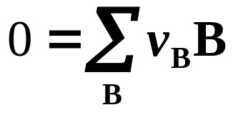
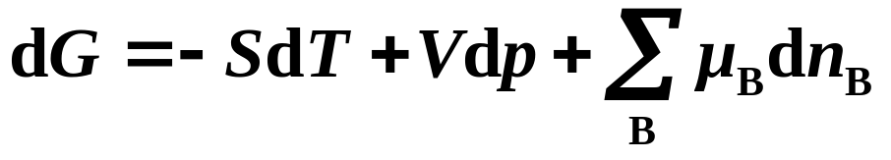
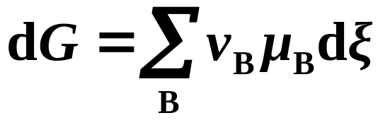
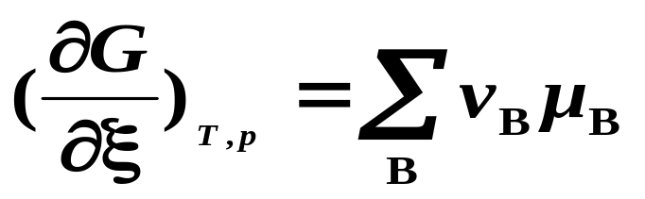
5.1 化学反应的方向和限度
1. 化学反应的平衡条件
对于任意反应
在 W’＝0时化学反应系统（多组分，组分变化）
当反应系统发生微量反应dξ 时，各物质的量的变化为dn_{B}= v_{B}dξ。
等T，p, W’= 0时

Slide 6
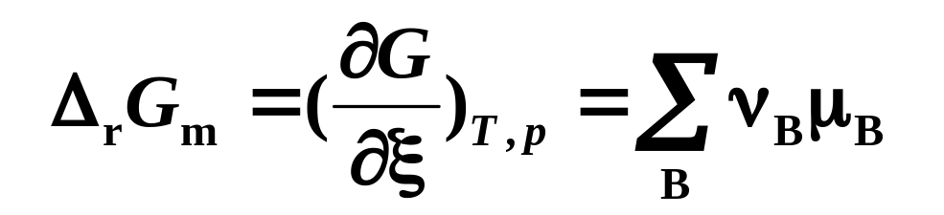
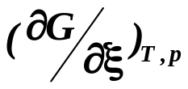
定义：
G
称为反应的摩尔Gibbs函数变
（Change of molar Gibbs function of
a reaction)
ξ
(1) 在等T，p，W’=0， 反应系统的Gibbs函数随反应进度的变化率，Δ_{r}G_{m}＝f (ξ)
(2) 在等T，p，W’=0，在一个无限大的反应系统中进行单位反应进度所引起的Gibbs函数变化

Slide 7
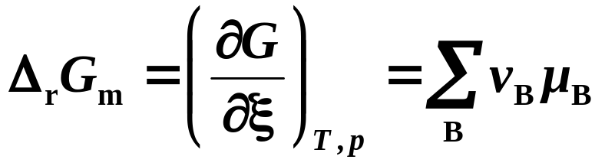
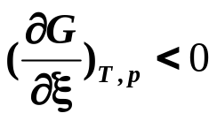
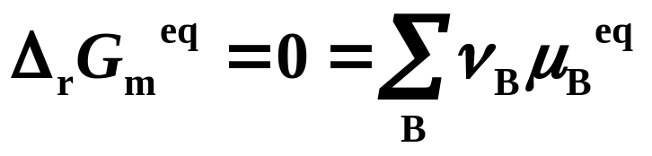
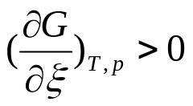
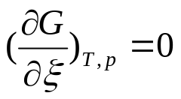
等T, p, W’=0条件下，化学反应方向判据：
< 0, 反应自动正向进行
＝0, 反应达到平衡
> 0, 反应正向不能进行，而是逆向自动进行。
G
化学反应平衡条件：
G_{min}
eq
反应物
ξ
eq
产物
反应物
ξ
产物
Notes:
在等温等压的条件下，平衡状态是G 值最小的状态。

Slide 8
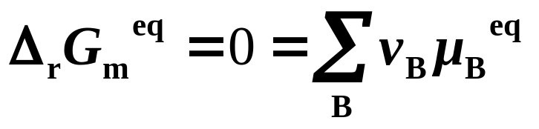
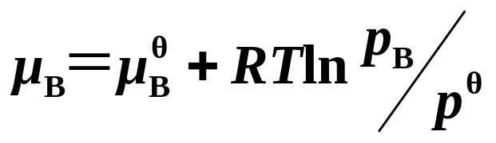
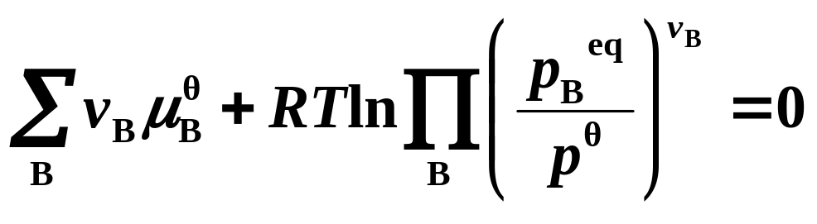
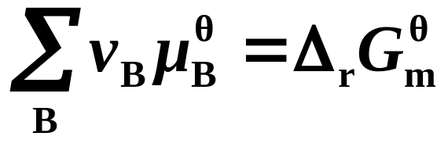
2. 化学反应的平衡常数
当化学反应处于平衡时：
对理想气体反应系统
代入后得：
定义：
化学反应的标准摩尔Gibbs函数变
Notes:
化学反应达到平衡时有什么特点？人们希望找个量来描述化学平衡-----平衡常数！

Slide 9
Δ_{r}G_{m}^{θ}含义：
指反应系统中所有参与反应的物质都处在各自的标准态时，发生1mol反应后系统G值的改变。其值与温度（客观因素）有关。
主观因素：标准态的选取，方程式的写法
Notes:
由标准状态的反应物变为标准状态的产物时摩尔Gibbs函数变

Slide 10
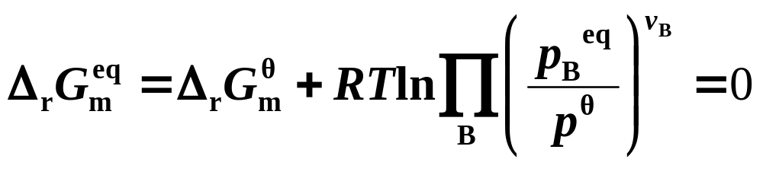
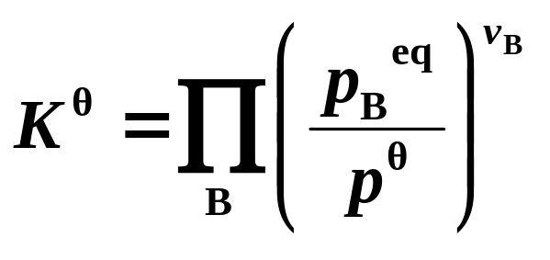
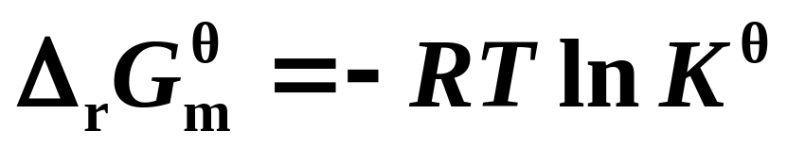
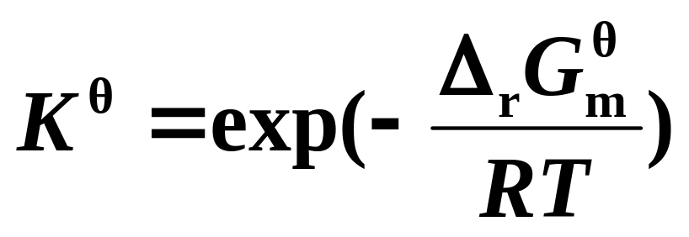
对理想气体反应系统
为了方便, 令：
平衡分压积
标准平衡常数,
简称平衡常数
标准平衡常数K^{θ}热力学定义式
适用于任何类型的化学反应
Notes:
为什么叫平衡常数？

Slide 11
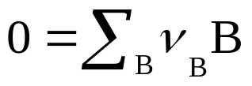
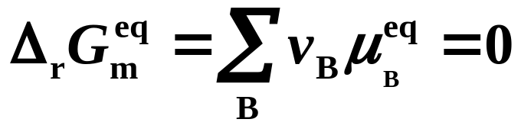
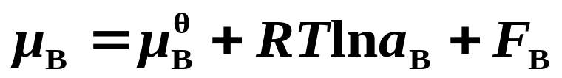
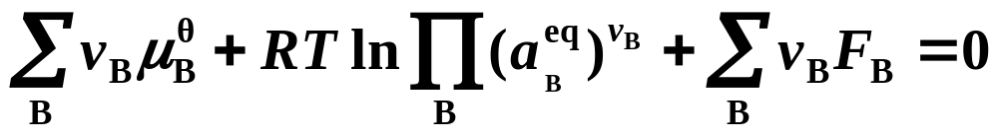
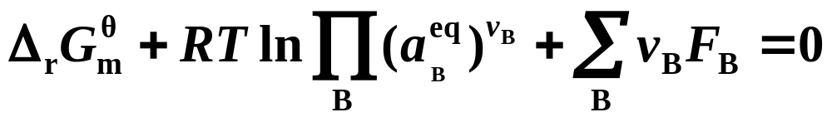
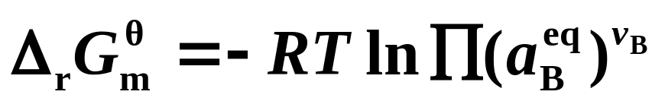
任意化学反应
当化学反应处于平衡时：
化学势通式：
代入后得：
对B(g), F_{B}=0; 对B(l)和B(s), F_{B}≈0
此为任意化学反应达到平衡时所服从的热力学关系式
Notes:
此为任意化学反应达到平衡时所服从的热力学关系式，活度为平衡时的量。

Slide 12
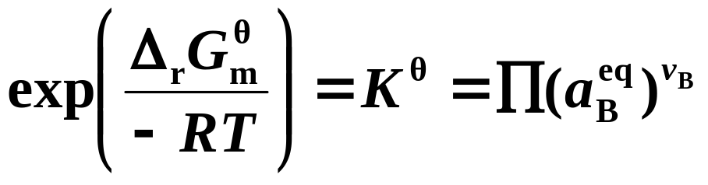
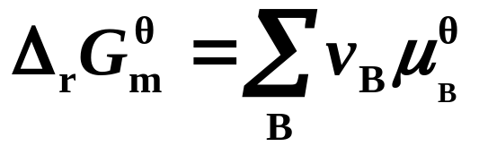
K^{θ}：平衡常数，是反应限度的标志。
(1) 无量纲
(2) 与温度T 有关
(3)与所选标准态有关
(4) 与反应方程式的写法（v_{B})有关

Slide 13
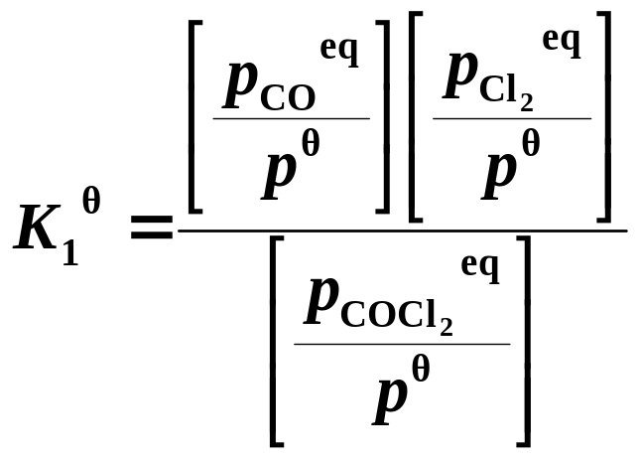
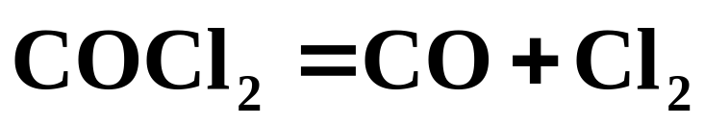

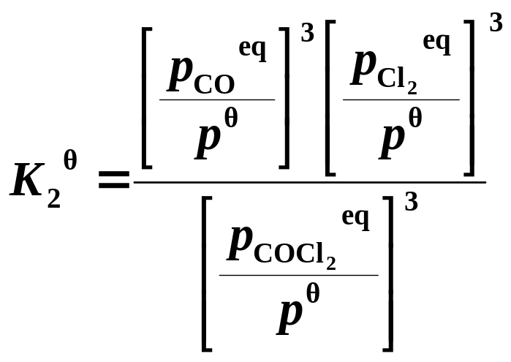
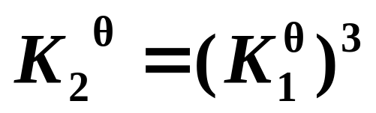
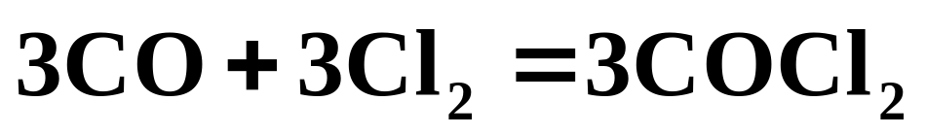
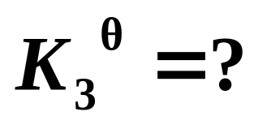
例：
700 K时
很显然：
思考：

Slide 14
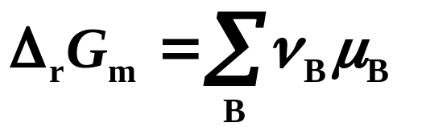
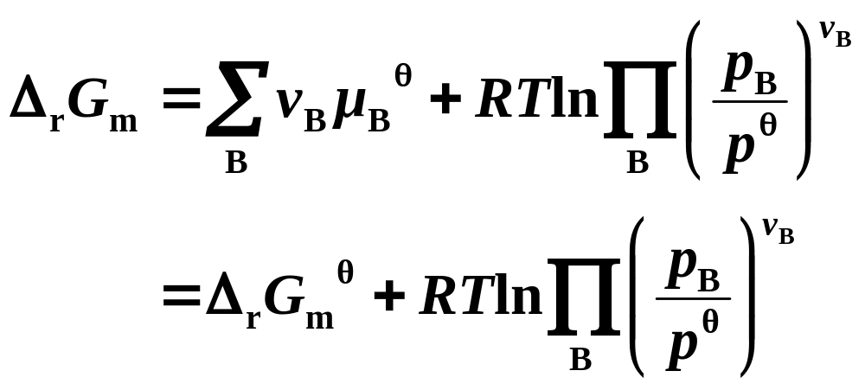
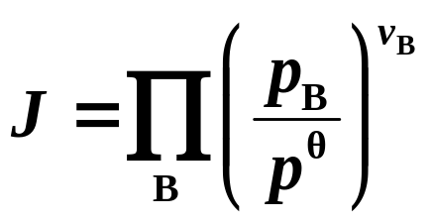
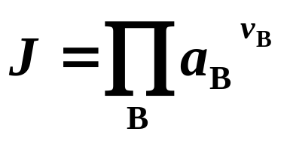
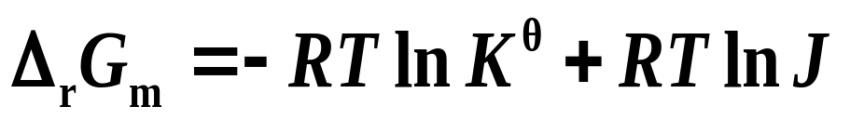
3. 化学反应方向的判断
对理想气体反应系统的任意状态
令
为任意状态反应的压力积
任意反应系统任意状态反应的活度积
则
称为：化学反应等温式、van’t Hoff 等温方程式

Slide 15
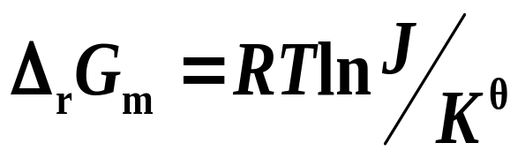
利用J与K^{θ}的关系判断反应进行的方向：
J < K^{θ}, 反应正向进行
当
J > K^{θ}, 反应逆向进行
J＝K^{θ}, 反应达到化学平衡
通过J 和K^{θ}数值比较，可以判断任一指定状态下反应进行的方向和限度。简便实用的方法！！
p126. 例5-1

Slide 16
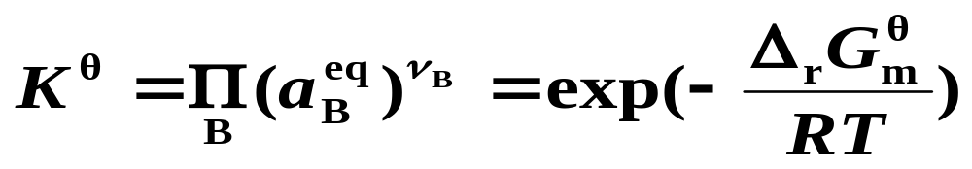
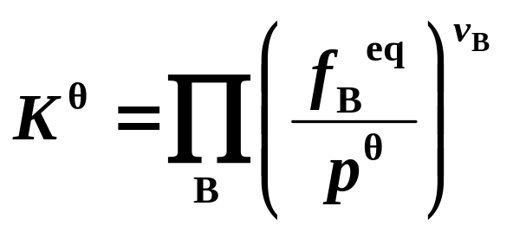
5.2 化学反应平衡常数、平衡组成的计算
1. K^{θ} 的意义
意义：K^{θ} = J ^{eq}
是平衡位置的标志
2. K^{θ}具体表达式
（a）理想气体反应
平衡分压积
（b）实际气体反应
平衡逸度积

Slide 17
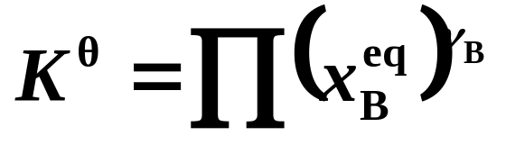
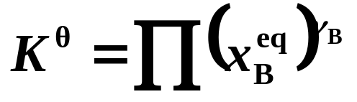
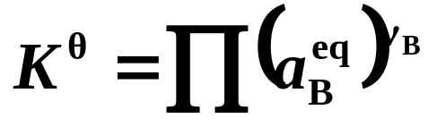
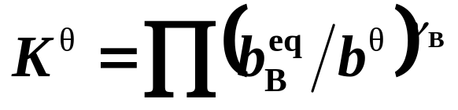

（c）溶液中的反应，反应物、产物均为溶质
对理想液体混合物，各物质均以纯态（T，p^{θ})作为标准态
平衡摩尔分数积
对理想稀薄溶液反应：
a_{B} = x_{B}，或 a_{B} = b_{B}/b^{θ} ，或 a_{B} = c_{B}/c^{θ}
对实际溶液反应：平衡活度积

Slide 18
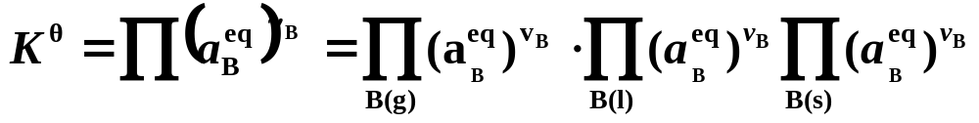
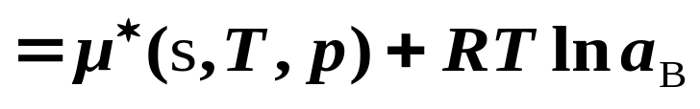
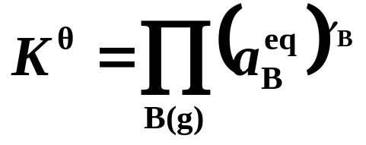
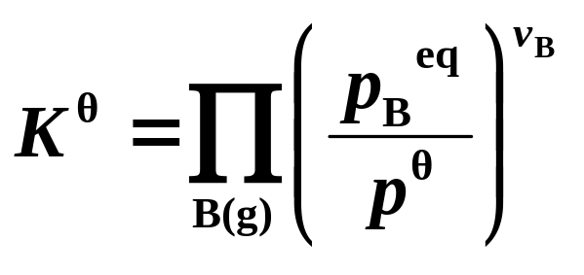
多相反应 （只讨论气相是理想气体，液相和固相均是纯物质的系统）
纯固态物质的标准状态为：T, p^{θ}下的纯固态物质
∴ a_{B} = 1
同理，纯液态物质的活度 a_{B} = 1
因此可得：
理想气体

Slide 19





例：
习题9：

Slide 20



3. K^{θ}的求取
(1) 实验测定：
测平衡组成
(2) 理论计算：由热力学定义
先求
Notes:
① 准确确定平衡是否达到；在实验测定过程中不能破坏平衡状态。

Slide 21






例1：平衡常数的计算
反应 在298 K下的
Δ_{r}G_{m}^{θ}= -16.5 kJ.mol⁻¹, 求此反应在此温度下的K^{θ}，并求以下两个反应的K^{θ}
(1)
(2)
请自学：
P130. 例5-2，5-3
解：
同一个化学反应，K^{θ}与方程式的写法有关！
相互关联的方程式， K^{θ}也是相互关联。

Slide 22


4. 化学反应平衡组成的计算
两个概念:
（其余内容请自学）例5-4
分解压？电离常数？

Slide 23


5.3 化学反应标准摩尔Gibbs函数变(Δ_{r}G_{m}^{θ})
1. Δ_{r}G_{m}^{θ}的意义
反应物（ θ ）
产物（ θ ）
指反应系统中所有参与反应的物质都处在各自的标准态时，发生1mol反应后系统G值的改变。
影响因素：Δ_{r}G_{m}^{θ} = f (T, θ, 方程写法)

Slide 24

2. Δ_{r}G_{m}与Δ_{r}G_{m}^{θ}的区别与联系？
思考讨论： 对于气体，标准状态就意味着p^{θ}，所以有人说理想气体反应的标准摩尔Gibbs函数变可表示为： 对吗？
P147 思考题1：当一个气相反应在101.325 kPa的条件下进行时，反应的Δ_{r}G_{m}就是Δ_{r}G_{m}^{θ}，对吗？

Slide 25






3. 如何求Δ_{r}G_{m}^{θ}？
（1） 根据反应的Δ_{r}H_{m}^{θ} 和Δ_{r}S_{m}^{θ} 计算
其中：
标准摩尔生成焓
标准摩尔规定熵
由表中298.15K数据如何求T 下的Δ_{r}G_{m}^{θ}？

Slide 26

(2) 由物质的标准摩尔生成Gibbs函数Δ_{f}G_{m}^{θ}求算
Δ_{f}G_{m}^{θ}：在指定温度下，由标准状态的稳定单质生成 1mol 标准状态下指定相态的某物质时，反应的 Gibbs函数变。单位：J. mol⁻¹
稳定单质的Δ_{f}G_{m}^{θ}为零
298.15K 查手册，多用
对于溶液中溶质参加的反应，通常用b_{B}=b^{θ}态的溶质的Δ_{f}G_{m}^{θ}
(3) 电化学方法（第六章）

Slide 27

例2. Page 135例5-6 ：求第一电离常数K^{θ}
已知：丁二酸的溶解度b = 0.715 mol/kg ，可以查到固体丁二酸和上式中两种离子的Δ_{f}G_{m}^{θ}。
关键在于：C₄H₆O₄(aq， b^{θ}=1 mol/kg)的Δ _{f}G_{m}^{θ}？
ΔG？
C₄H₆O₄(s)
C₄H₆O₄(aq, b^{θ}=1 mol/kg)

Slide 28

设计下述途径：
ΔG？
C₄H₆O₄(s)
C₄H₆O₄(aq, b^{θ}=1 mol/kg)
ΔG₁=0
ΔG₂=RTln(b^{θ}/b)
C₄H₆O₄（饱和溶液, b=0.715 mol/kg)

Slide 29
5.4 各种因素对化学平衡的影响
问题：
1. 对于已经达到平衡的反应，可否改变其平衡位置？
2. 如何选择最适宜的反应条件？
工业合成氨 3H₂(g) + N₂(g) = 2NH₃(g)
工业生产中的工艺条件一般是在520ºC， 30MPa，且要经常排放循环使用的原料气（主要是H₂，N₂， NH₃， CH₄）以排除CH₄气体。

Slide 30
在一定的条件下，一个化学平衡的位置是确定的，若改变平衡系统的某些条件，往往平衡将打破，结果平衡位置发生变化，这一现象叫平衡移动。
平衡状态 1
平衡状态2
“新状态”
改变F
平衡移动
所有平衡移动的问题，实质上是“新状态”下化学反应方向的判断。
Notes:
新状态代表单独改变条件F之后系统的瞬时情况。 所有平衡移动的问题，实质上是“新状态”下化学反应方向的判断。
任何处于平衡的反应，J=Kθ。若改变反应条件使J和Kθ两者之一（或同时）发生变化，于是平衡移动。

Slide 31
设J 和 K^{θ}分别代表“新状态”下的活度积和平衡常数，T为此时的温度。
< K^{θ}, 平衡右移
J
> K^{θ}, 平衡左移
= K^{θ}, 平衡不移
温度、压力、浓度及惰性气体等因素的影响

Slide 32



1. 温度对化学平衡的影响
主要影响K^{θ}
Gibbs-Hemholtz 方程
范托夫等压方程
温度对K^{θ}的影响
定性讨论：
Δ_{r}H_{m}^{θ} > 0, 吸热，T↑，K^{θ}↑, 平衡右移；
Δ_{r}H_{m}^{θ} < 0, 放热，T↑，K^{θ}↓, 平衡左移。
结果：T↑ eq向吸热方向移动
T↓ eq向放热方向移动
Notes:
总之，当反应温度发生变化时，平衡总是朝着削弱温度变化的方向移动。

Slide 33





定量计算：
a. 当Δ_{r}C_{p,m}=0，Δ_{r}H_{m}^{θ}与温度无关，或者温度变化不大时：
求不同温度下的K ^{θ}
由K^{θ}求反应的Δ_{r}H_{m} ^{θ} , Δ_{r}S_{m}^{θ} 。
b. 当Δ_{r}C_{p,m}≠0，Δ_{r}H_{m}^{θ}与温度有关 ，且温度变化较大，则必须 考虑Δ_{r}H_{m}^{θ}与温度的关系：

Slide 34

书后思考题6
一个放热的化学反应，是否温度越低，标准平衡常数越大？对这样的反应，生产上是否尽可能的采取低温措施？
Notes:
催化剂的活性温度

Slide 35





2. 压力对化学平衡的影响
影响J
讨论理想气体反应系统
增分子反应，p↑，J>K^{θ}，平衡左移
减分子反应，p↑，J<K^{θ}，平衡右移
等分子反应，p↑，J=K^{θ}，平衡不移
无气体参与的反应：平衡基本不受 p 的影响
Notes:
定性分析：温度不变，K不变，压力能改变平衡位置吗？但压力改变J，从而改变平衡组成。

Slide 36
▲ 对理想气体(or低压气体)反应：
p↑ eq向减分子方向移动
p↓ eq向增分子方向移动
p不影响等分子反应的平衡
▲ 对高压气体反应：
须比较新状态时的K^{θ}和J

Slide 37
3. 惰性组分对化学平衡的影响
惰性组分：不参与反应的气体物质。
等温等压下加入惰性组分气体：
相当于 p↓对eq的影响
等温等容（刚性容器）下加入惰性组分气体：
▲ 对理想气体(or低压气体)反应：无影响
▲ 对高压气体反应：逸度问题，有影响
Notes:
惰性气体要明确

Slide 38
例3: 压力、惰性气体对平衡的影响。
乙苯脱氢生产苯乙烯的反应方程式为：
900 K时K^{θ} ＝2.7，若起始时只有反应物乙苯为1 mol, 试计算平衡时
（a) 在1 p^{θ}下得到的苯乙烯的摩尔数；
（b) 在0.1 p^{θ}下得到的苯乙烯的摩尔数；
（c) 在1 p^{θ}下加入10 mol水汽作为惰性物质得到的苯乙烯的摩尔数。

Slide 39





解：
起始时各物质的量n_{B} /mol
1
1－n
n
n
1+n
+10
平衡时n_{B}^{eq}/mol
平衡时各物质x_{B}
1
1
1
(a)
(b)
p=p ^{θ} n=0.85
p=0.1p ^{θ} ,n=0.98
p=p^{θ} n=0.97
(c)
√ 生产上采取
Notes:
有意添加惰性气体实现平衡移动。
对于增分子反应，减压和添加惰性组分均能提高原料的转化率，但实际生产中，由于减压后空气容易从外界漏进反应器，在较高温度下有爆炸的危险，所以为了安全起见，常常采用添加水蒸气的方法提高原料的转化率。

Slide 40

4. 浓度对化学平衡的影响
表现为影响J
A(廉价) + B(昂贵) →C
A过量
添加反应物，取走产物，均会使J < K^{θ}，反应向生成产物的方向移动 （→）
应用广泛： 例如，化工生产中不按计量比投料。

Slide 41
Le Chatlelier’s Principle
一个化学反应如果已达到平衡，当改变影响此平衡的某一因素时，则平衡向着削弱这种改变的方向移动。（平衡移动规律）
书后思考题5
5.5 同时平衡
自学。

Slide 42
讨论:
已知合成氨的反应是个放热反应，在298K时NH₃(g)的标准摩尔生成焓为-46.11 kJ/mol，其合成反应方程式为： 3H₂(g) + N₂(g) = 2NH₃(g)
工业生产中的工艺条件一般是在520ºC， 30MPa，且要经常排放循环使用的原料气（主要是H₂，N₂， NH₃， CH₄）中排除CH₄气体。

Slide 43






《化学平衡》重要知识点
1. 化学反应的K^{θ} 和 J， 和 的意义、 计算、 用途和区别。
∑
∂
G
Δ
G
=
ν
μ
=
(
)
r
m
B
B
∂
ξ
T
,
p
2. 平衡计算：平衡常数和平衡组成的计算
由K^{θ}的意义计算
由K^{θ}的热力学定义计算
K^{θ}的计算
3. 平衡移动

Slide 44
思考题7 判断题
(1) 在一定温度、压力下，某反应的Δ_{r}G_{m}>0, 故需要寻找合适的催化剂使反应能够正向进行。
(2) 某反应的Δ_{r}G^{θ}_{m}<0, 所以该反应一定能正向进行。
(3) 对于任何的气相反应，增加反应系统的压力，K ^{θ}不变化。
(4) 平衡常数值变了，平衡一定会移动；反之，平衡移动了，平衡常数值一定改变。

